Slide 1
Türkçe Ses Dizgesinin İşleyişi - II
Dr. Öğr. Üyesi İpek Pınar Uzun

Slide 2
Okuma Listesi
Carr, P. (2008). A Glossary of Phonology. Edinburgh University Press.
Clark, J. (2007). An Introduction to Phonetics and Phonology. Üçüncü Baskı. Blackwell Yayınları.
Crystal, D. (1980). A Dictionary of Linguistics and Phonetics. Wiley Yayınları.
Ergenç, İ. (2002). Konuşma Dili ve Türkçenin Söyleyiş Sözlüğü. Multilingual Yayınları.
Ergenç, İ. ve Bekar Uzun, İ.P. (2017). Türkçenin Ses Dizgesi. Seçkin Yayıncılık. Ankara. 1. Baskı.
Gussenhoven, C. (2011). Understanding Phonology. 3. Baskı. Hodder Education.
Johnson, K. (2003). Acoustics & Auditory Phonetics. Blackwell Publishing. İkinci Baskı.
Kent, R.D. ve Read, C. (2002). Acoustic Analysis of Speech. Thomson Learning. İkinci Baskı.
Lacy, de P. (2007). The Cambridge Handbook of Phonology. Cambridge University Press.
Ladefoged, P. (2005). Vowels and Consonants. Blackwell Publishing. İkinci Baskı.
Ladefoged, P. (2006). A Course in Phonetics. Thomson/Wadsworth Yayınları. Beşinci Baskı.
Odden, D. (2005). Introducing Phonology. Cambridge University Press.
Reetz, H. ve Jongman, A. (2009). Phonetics: Transcription, Production, Acoustics and Perception. Blackwell Yayınları.
Seikel, J.A., King, D.W. ve Drumright, D.G. (2009). Anatomy & Physiology for Speech, Language and Hearing. 4. Baskı. Delmar Cangage Learning Yayınları.
Stevens, K. (2000). Acoustic Phonetics. The MIT Press. Birinci Baskı.
Zsiga, E.C. (2013). The Sounds of Language: An Introduction to Phonetics and Phonology. Wiley-Blackwell Yayınları.
Styler, W. (2016). Using Praat for Linguistic Research, Version 1.6.Creative Commons.
Dr. İpek Pınar Uzun Türkçe Ses Dizgesinin İşleyişi - II

Slide 3
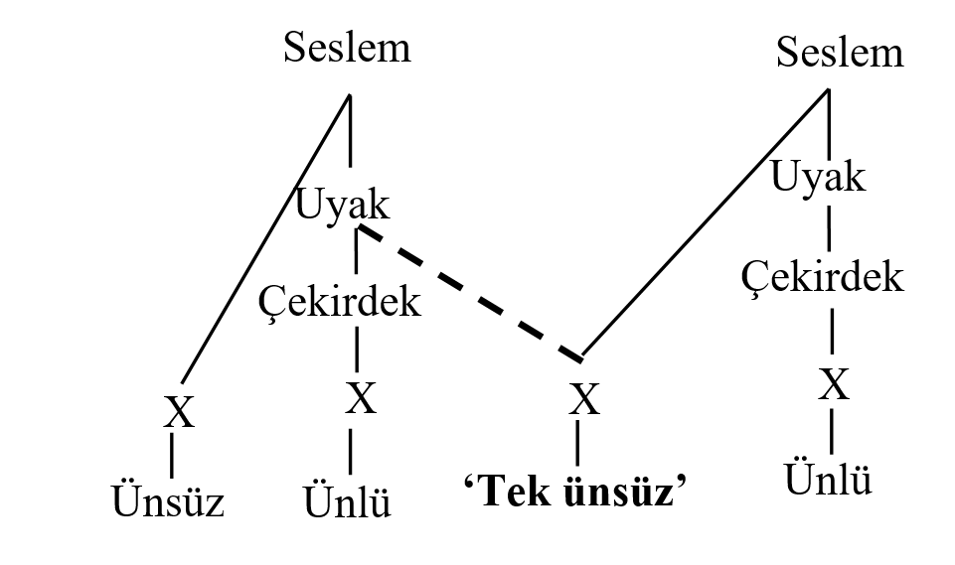
Ergenç ve Bekar (2013):
Türkçede ünlülerarası konumda gerçekleşen ünsüz ikizleşmesi için üç aşamalı bir model önerisi
Türkçede Ünsüz İkizleşmesi Örnekleri
Tekünsüzleşme
Türkçede ‘tekünsüzleşme’ sürecinde ikiz ünsüzü oluşturan ilk ünsüz ses olarak var olmasına karşın, sesbilgisel özelliklerini büyük ölçüde kaybetmektedir. Dolayısıyla, ikiz ünsüzlerin temsil eden ‘X’ yapısal boşlukları, tek bir çatı altında yalnızca tek bir ‘X’ imgesiyle sunulmaktadır. Türkçede tekünsüzleşme /b/, /d/, /k/, /p/, /t/ patlamalı ünsüzlerinin ve /c/, /ç/, /f/ sürtünücü ünsüzlerinin ilk seslerinde ortaya çıkmaktadır.
Dr. İpek Pınar Uzun Türkçe Ses Dizgesinin İşleyişi - II

Slide 4
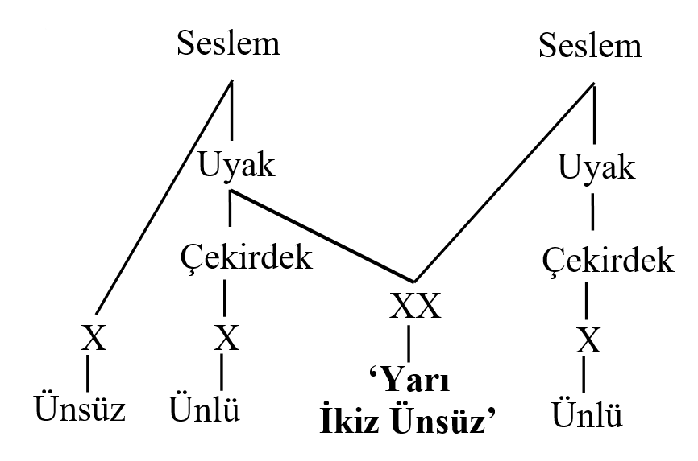
Ergenç ve Bekar (2013):
Türkçede ünlülerarası konumda gerçekleşen ünsüz ikizleşmesi için üç aşamalı bir model önerisi
Türkçede Ünsüz İkizleşmesi Örnekleri
b. Yarı İkizleşme
‘Yarı ikizleşme’, ikiz seslerden ilki ve ikincisi arasında sesletim süresi, formant değeri ve spektrografik görünümler açısından farklılıkların daha az olduğu durumları tanımlamak için kullanılmaktadır. Bu durumda, ikiz ünsüzü oluşturan seslerden ilki sesbilgisel niteliklerininin bir bölümünü korumaktadır. Türkçede ‘tekünsüzleşme’den sonra en sık gözlemlenen bu olgu /h/, /s/, /v/, /y/, /z/ sürtünücü ünsüz çiftlerini ve /r/ çarpmalı ünsüzü çiftini içeren sözcüklerde gözlenmektedir.
Dr. İpek Pınar Uzun Türkçe Ses Dizgesinin İşleyişi - II

Slide 5
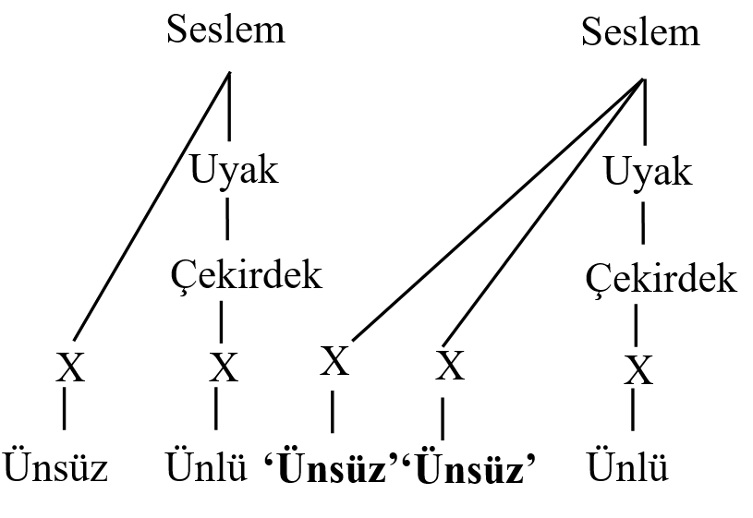
Ergenç ve Bekar (2013):
Türkçede ünlülerarası konumda gerçekleşen ünsüz ikizleşmesi için üç aşamalı bir model önerisi
Türkçede Ünsüz İkizleşmesi Örnekleri
b. Tam İkizleşme
Türkçede ünlülerarası konumda çift ünsüz barındıran sözcüklerde en az karşılaşılan durum ‘tam ikizleşme’dir. Bir sözcükteki ikiz ünsüzlerden ilki ve ikincisi sesbilgisel açıdan belirgin bir farklılık göstermemekte ve iki ünsüz de kendi sesbilgisel özelliklerini büyük ölçüde korumaktadır. Türkçede /m/ ve /n/ genizsil ünsüzlerini, /ş/ sürtünücü ünsüzünü ve /l/ yan daralma ünsüzünü içeren sözcüklerde görülen bu olguya ilişkin genel bir dallanma ilişkisi aşağıdaki gibi gösterilmektedir:
Dr. İpek Pınar Uzun Türkçe Ses Dizgesinin İşleyişi - II

Slide 6
Sesbilimsel Kuralların Seslem Üzerindeki Etkileri
Sesbilimsel kurallar, bir seslemin konuma göre sesler üzerinde değişiklik olmasına neden olabilmektedir. Örneğin bir sesin, ilgili seslemin önses ya da sonses konumunda olmasına dayalı olarak, sesbirimcik (allophonic) değişimleri gözlenebilmektedir.
Sesbilimsel kurallar, konuma dayalı olarak seslerin eklenmesi ya da silinmesine neden olabilmektedir:
top [‘thap] stop [‘stap]
pill [‘phIl] spill [‘spIll]
soluklu
soluksuz
soluklu
soluksuz
Kural: Solukluluk (aspiration), birincil vurguya sahip bir seslemin başlangıcında ötümsüz bir ünsüzün bulunmasına dayalıdır. Eğer vurgu yoksa, solukluluk da yoktur.
+vurgu
– titreşimli
– gecikmeli
– ötümlü
+ geniş gırtlak
Yani, soluklu!
σ
Bu gösterim, seslem başlangıcı demektir.
Dr. İpek Pınar Uzun Türkçe Ses Dizgesinin İşleyişi - II

Slide 7
Sesbilimsel Kuralların Seslem Üzerindeki Etkileri
Kural: İspanyolcada önses konumunda sC, sK, sP, sT kümeleri bulunamaz. Ancak buunması durumunda türeme (epenthesis) gerçekleşmektedir.
σ
σ
İngilizce İspanyolca
ski [ski] [eski]
special [spε∫∂l] [espesial]
N
N
σ
e
s
k
i
σ
σ
σ
TÜREME
N
N
N
N
e
s
e
s
i
a
l
p
TÜREME
Dr. İpek Pınar Uzun Türkçe Ses Dizgesinin İşleyişi - II

Slide 8
Sesbilimsel Kuralların Seslem Üzerindeki Etkileri
Sözcük başlangıcındayken herhangi ses eklendiğinin ve /s/ ya da herhangi bir ünsüz tarafından izlenmediğinin belirtildiği durumlarda #___ sC kullanılmaktadır.
Ø
e
#
– titreşimli
S
Kural: İspanyolcada sözcük başlangıcında sC kümesi bulunduğunda, ses türemesi gerçekleşmelidir.
Dr. İpek Pınar Uzun Türkçe Ses Dizgesinin İşleyişi - II

Slide 9
Sesbilimsel Kuralların Seslem Üzerindeki Etkileri
İngilizcede üçlü ünsüz yapısına izin verilirken, İspanyolcada tıpkı Türkçede olduğu gibi bu yapıya izin verilmemektedir. Bu bağlamda üretilen Seçkisiz Silme Kuralı (Stray Erasure Rule), gerek duyulmayan sesin, yüzey yapıdan silinmesine izin vermektedir.
Bu kural, seslem yapısı olmasaydı işlemeyebilirdi; çünkü seslem yapısı kurallar için bir hedef belirlenmesini sağlamaktadır. Böylelikle, seçilen ses, seslem yapısına göre yüzey yapıdan silinmektedir.
eskulptura > es.kul.tu.ra
σ
σ
σ
σ
µ
µ
µ
µ
p
a
e
u
X
u
r
s
l
t
k
Dr. İpek Pınar Uzun Türkçe Ses Dizgesinin İşleyişi - II

